Slide 1
传感器简介
主讲人：姜连国 | 学 | 校：北京市第八十中学
学 科：物理（人教版） | 年 | 级：高二下学期选修3-2

Slide 2


高中物理
你了解传感器吗?
你能否举出一两个传感器的例子?

Slide 3
高中物理
课 时 目 标
知道非电学量转换成电学量的技术意义
了解常见传感器的工作原理
了解传感器在生产生活中的常见应用
会分析常见简单传感器的工作原理

Slide 4
高中物理
一、认识传感器
什么是传感器?
常见传感器有哪些种?
传感器由哪些基本部件组成?

Slide 5



高中物理
指这样一类器件或装置：它能够感受诸如力、 温度、光、声、化学成分等被测量，并能把它 们按照一定的规律转换为便于传送和处理 的 可用信号输出。
通常转换成的可用信号是电压、电流等电学量
，或转换为电路的通断。
把非电学量转换为电学量， 可以很方便地进 行测量、传输、处理和控制。

Slide 6













高中物理
酶传感器
微生物传感器 细胞传感器
力传感器 磁传感器 声传感器
离子传感器 气体传感器
传感器
电阻式、电容式、 电感式、光电式、 热电式、压电式、 磁电式等传感器。
声、光、压力、位移、加 速度、温度等传感器；

Slide 7















高中物理
传感器的基本部分一般由敏感元件、转换元件组成。
敏感元件是指能直接感受或响应外界被测非电学量的部分；转换元件是指 能将敏感元件输出的信号直接转换成电信号的部分.

Slide 8
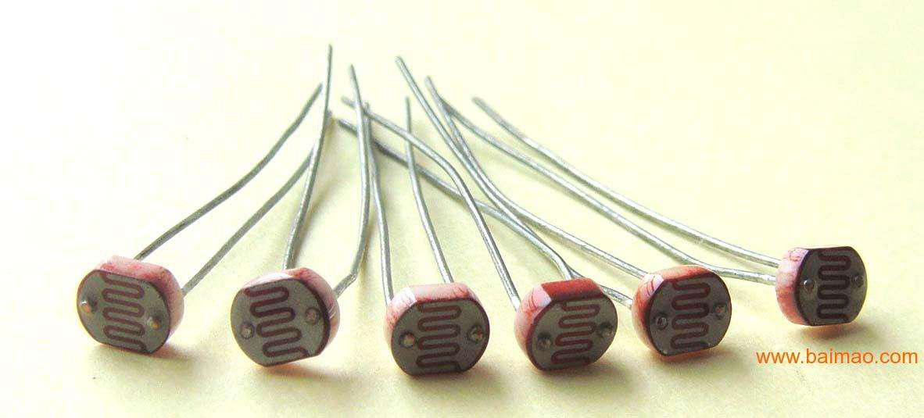





高中物理
二、常见传感器的工作原理

Slide 9
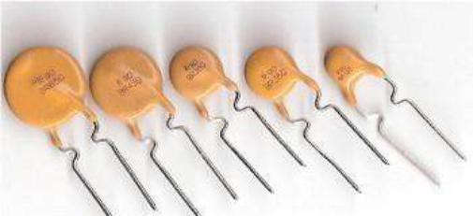





高中物理

Slide 10









高中物理

Slide 11
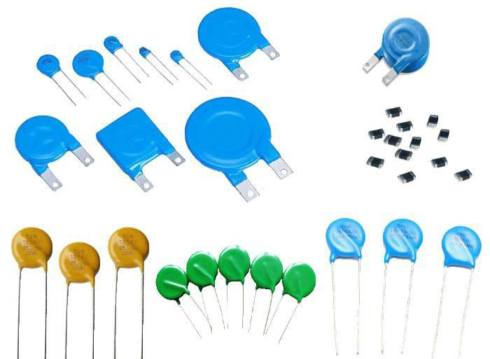






高中物理

Slide 12
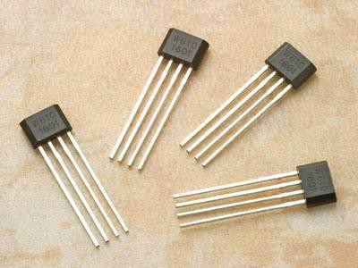







高中物理

Slide 13
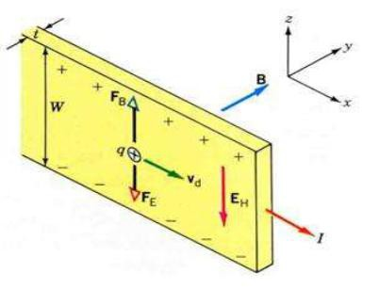

高中物理

Slide 14
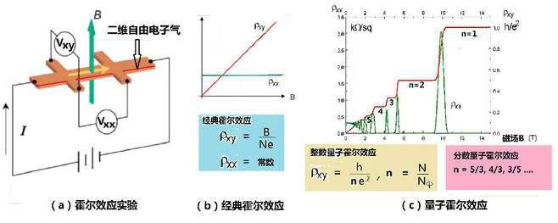






高中物理

Slide 15

高中物理
三、常见传感器的应用举例

Slide 16


皋 国家中小学网络今 廿P生t

